Slide 1
第四章 JavaScript

Slide 2
内容提要
4.1 JavaScript 脚本概述
4.2 语法和基本对象
4.3 JavaScript 的文档对象模型
4.4 JavaScript 的浏览器对象
4.5 JQuery

Slide 3
4.1 JavaScript 脚本概述
什么是 JavaScript
JavaScript 组成
如何将 JavaScript 嵌入到 HTML 中

Slide 4
什么是JavaScript
JavaScript 是一种基于对象和事件驱动的脚本语言
script 无需编译，解释性语言
JavaScript 历史
网景公司(Netscape) Navigator
LiveWire (LiveScript，1995) 和 Javascript
其它脚本语言：VbScript(微软vb) ActionScript(Flash)
跨平台性
运行在浏览器中,用于开发基于客户端的动态web页,由浏览器提供客户端脚本的运行环境,与操作环境无关
Notes:
大概在1992年，一家称作Nombas的公司开始开发一种叫做C减减（C-minus-minus，简称 Cmm）的嵌入式脚本语言。这个脚本语言捆绑在一个叫做CEnvi的共享软件产品中，当Netscape Navigator崭露头角时，Nombas开发了一个可以嵌入网页中的CEnvi的版本。这些早期的试验称为EspressoPage（浓咖啡般的页面），它们代表
新兴的Node.js把JavaScript引入到了服务器端，JavaScript已经变成了全能型选手。了第一个在万维网上使用的客户端脚本语言。而Nombas丝毫没有料到它的理念将会成为因特网的一块重要基石。

Slide 5
Javascrip和Java什么关系？
亲兄弟？
堂兄弟？
与麦当劳和麦当娜类似
没啥关系！
大树底下好乘凉！
Notes:
Netscape Navigator 2.0 即将正式发布前，Netscape 将其更名为 JavaScript，目的是为了利用 Java 这个因特网时髦词汇。

Slide 6
JavaScript能做什么
WEB开发
提供用户交互
动态生成页面内容
动态更改内容
动态改变页面效果
数据验证
移动应用
Web服务器端
Notes:
新兴的Node.js把JavaScript引入到了服务器端，JavaScript已经变成了全能型选手。

Slide 7
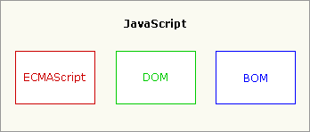
JavaScript 组成
ECMAScript(核心)，描述了该语javascript组成，语言的语法和基本对象。
文档对象模型（DOM），描述处理网页内容的方法和接口。
浏览器对象模型（BOM），描述与浏览器进行交互的方法和接口。

Slide 8
JavaScript 的标准是 ECMAScript 。
截至 2012 年，所有的现代浏览器都完整的支持 ECMAScript 5.1
2015年6月17日，ECMA国际组织发布了 ECMAScript 的第六版，该版本正式名称为 ECMAScript 2015，但通常被称为 ECMAScript 6 或者 ES6

Slide 9
如何将 JavaScript 嵌入到 HTML 中
将JavaScript嵌入网页的三种方法
1.使用 <script>…</script> 标签将语句嵌入文档
2.将 外部JavaScript 源文件链接到 html 文档中
<script src= "test.js"></script>
可使多个网页共享一个脚本文件内的代码
一般在其中定义一系列在多个网页中都可能要用到的函数
3.作为网页元素的事件处理程序,当事件触发时自动运行
<marquee onmouseover=“this.stop()”>

Slide 10
使用 script 标签
语法基础
JavaScript 代码
<html>
<head>
<script language = "JavaScript">
document.write("欢迎来到 JavaScript 世界");
</script>
</head>
<body>
<p>尽情享受学习的快乐!!!
</body>
</html>
设置语言
脚本代码
demo1
Notes:
可以给学生演示一下各浏览器的javascript 控制平台

Slide 11
使用外部 JS 文件
JavaScript 代码 (test.htm)
<html>
<head>
<title>使用外部文件</title>
<script src= "test.js"></script>
</head>
<body>
<p>以上文本是通过访问外部 JavaScript 文件显示的</p>
</body>
</html>
JavaScript 代码 (test.js )
document.write("喂！你好吗?")
demo2

Slide 12
<HTML>
<HEAD>
<TITLE> JavaScript Demo</TITLE>
<script language="javascript">
alert("欢迎大家");
</script>
</HEAD>
<BODY>
<h1>JavaScript Demo
<script src="test.js">
</script>
</BODY>
</HTML>
演示
Notes:
通过这个示例让学生体会js的执行顺序问题。由上到下。

Slide 13
4.2 语法和基本对象
语法基础
数据类型，强制数据类型转换
变量
运算符
函数
条件语句，循环语句
核心对象
数组对象，字符串对象,数学对象，日期对象

Slide 14
数据类型
语法基础
数据类型 | 说 明 | 示 例
基本数据类型
数字型(number) | 整数或实数 | 487, 25.95
字符串型(string) | 一组字符 | “Hello”
布尔型(boolean) | 执行逻辑运算 | true 或 false
复合数据类型
对象(Object) | 无序的值的集合
数组(Array) | 有序的值的集合
特殊数据类型
null | 代表”无对象”的值
undefined | 未声明或没有赋值的变量

Slide 15
变量
语法基础
变量是一种引用内存位置的容器，用于保存在执行脚本时可以更改的值
JS是弱类型的语言,即声明变量时不需指定数据类型,为它赋值时其类型才确定,而且再次为其赋值可改变它的数据类型.
变量的命名: 只能包含数字，字母，下划线（"_"）,但不能以数字开头,不能是保留字(关键字)
JavaScript 区分大小写，即变量 myVar、 myVAR 和 myvar 是不同的变量

Slide 16
变量的声明
语法基础
var 关键词声明变量
局部变量：函数内声明变量，必须要以 var 声明
全局变量：函数外声明的变量.
<script language=“JavaScript”> //语句以分号结束
var a; //声明变量
a = 10; //给变量赋值
b = 20; //未声明变量直接赋值
var c=10; //声明的同时初始化
var x,y,z=10; //声明多个变量
</script>
demo3
Notes:
浏览器--》工具--》高级--》脚本语句可调试

Slide 17
语法基础
<Script> var JS = "JavaScript"; //JS是全局变量 test( ); function test() { var VBS = "VBScript"; //VBS是局部变量 document.write( "<LI>" +JS); document.write( "<LI>" +VBS); } document.write("<LI>" + JS); document.write("<LI>" + VBS); </Script>
demo4

Slide 18
函数的声明与调用
语法基础
函数的定义：
function 函数名([参数[,参数...]]){ <语句组> [return <表达式>；] }
function distance( a , b )
{
var c = a - b; //变量声明
return c; //函数返回值
}
distance( 4 , 3 ); //带参函数的调用
demo5

Slide 19
变量的作用域
语法基础
script
可由函数 1、函数 2 和函数 3 访问
全局变量 s
函数function1
局部变量a
函数function3
局部变量c
变量 a、b 和 c 只能
在其各自的函数中
被访问
函数function2
局部变量b
全局变量不需要以 var 关键字进行声明，但局部变量则必须
以此关键字来声明。(建议所有变量都采用var声明) Javascript没有块级作用域

Slide 20
算术运算符
语法基础
运算符 | 说 明 | 示例
+ | 如果操作数都是数字时执行加法运算，如果其 中的操作数有字符串时，会执行连接字符串的 作用 | A = 5 + 8 //结果是13 A ="5"+ 8 //结果是"58“ 38 +“abc” +12; 38+12 +“abc” ;
- | 减法 | A = 8 – 5
* | 乘法 | A = 8 * 5
/ | 除法 | A = 20 / 5
% | 取余 - 相除之后的余数 | 10 % 3 = 1
++ | 一元递增。此运算符只计算一个操作数，将操作数的值加1。返回的值取决于++运算符是位 于操作数之前还是位于操作数之后。 | ++x返回递增后的x值 x++返回递增前的x值
- - | 一元递减。此运算符只计算一个操作数。返回的值取决于--运算符是位于操作数之前还是位 于操作数之后 | --x返回递减后的x值 x--返回递减前的x值
- | 一元求反。此运算符返回操作数的相反数 | 如果a等于5，则-a =-5

Slide 21
语法基础
<script language=javascript> var a=3,b=2; document.writeln("a=3,b=2"); document.writeln(""); document.write("a+=b = "); a += b; document.writeln(a); document.write("a-=b = "); a -= b; document.writeln(a); document.write("a*=b = "); a *= b; document.writeln(a); document.write("a/=b = "); a /= b; document.writeln(a); document.write("a%=b = "); a %= b; document.writeln(a); </script>
demo6

Slide 22
比较运算符
语法基础
运算符 | 说 明 | 示例
== | 等于。如果两个操作数相等，则返回true | a == b
!= | 不等于。如果两个操作数不等，则返回true | a != b
> | 大于。如果左操作数大于右操作数，则返回true | a > b
>= | 大于或等于。如果左操作数大于或等于右操作数， 则返回true | a>= b
< | 小于。如果左操作数小于右操作数，则返回true | a< b
<= | 小于或等于。如果左操作数小于或等于右操作数， 则返true | a <= b

Slide 23
语法基础
<script language=javascript> var a=2,b=3,c="2",qq; document.writeln("a=2,b=3,c='2'"); document.writeln(); document.write("a&lt;b = "); qq = a<b; document.writeln(qq); document.write("a&lt;=b = "); qq = a<b; document.writeln(qq); document.write("a&gt;b = "); qq = a>b; document.writeln(qq); document.write("a&gt;=b = "); qq = a>=b; document.writeln(qq); document.write("a==c = "); qq = a==c; document.writeln(qq); document.write("a===c = "); qq = a===c; document.writeln(qq); document.write("a!=c = "); qq = a!=c; document.writeln(qq); document.write("a!==c = "); qq = a!==c; document.writeln(qq); </script>
demo7

Slide 24
逻辑运算符
语法基础
运算符 | 例子 | 说明
&& | expr1 && expr2 | 逻辑与
|| | expr1 || expr2 | 逻辑或
! | !expr | 逻辑非

Slide 25
语法基础
<script language=javascript> var a=2,b=3,qq; document.writeln("a=2,b=3"); document.writeln(""); document.write("a&lt;b&&a&lt;=b = "); qq = a<b&&a<=b; document.writeln(qq); document.write("a&lt;b&&a&gt;b = "); qq = a<b&&a>b; document.writeln(qq); document.write("a&lt;b||a&gt;b = "); qq = a<b||a>b; document.writeln(qq); document.write("a&gt;b||a&gt;=b = "); qq = a>b||a>=b; document.writeln(qq); document.write("!(a&lt;b) = "); qq = !(a<b); document.writeln(qq); document.write("!(a&gt;b) = "); qq = !(a>b); document.writeln(qq); </script>
demo8

Slide 26
方法
语法基础
方法名 | 作用
eval(string) | 计算javascript代码串，把对应的字符串解析成JS代码并运行
isNaN() | 检测一个值是否是非数字的值
parseInt() | 将字符串转换为整数
parseFloat() | 将字符串转换为数字
alert() | 弹出对话框显示消息
confirm() | 用对话框询问一个回答为是或否的问题
prompt() | 弹出对话框，请求用户输入一个字符串
document.write() | 向文档窗口输出字符串

Slide 27
示例
语法基础
<script type="text/javascript">
eval("x=10;y=20;document.write(x*y)")
document.write("<br>"+eval("2+2")+"<br>")
var x=10
document.write(eval(x+17)+"<br>")
</script>
<script type="text/javascript">
document.write(isNaN(123)+ "<br />")
document.write(isNaN(-1.23)+ "<br />")
document.write(isNaN(5-2)+ "<br />")
document.write(isNaN(0)+ "<br />")
document.write(isNaN("Hello")+ "<br />")
document.write(isNaN("2005/12/12")+ "<br />")
</script>
demo9

Slide 28
语法基础
function show_confirm()
{
var r=confirm("点个按钮试试!");
if (r==true)
{
alert("你点的是确定按钮");
}
else
{
alert("你点的是取消按钮!");
}
}
function disp_prompt()
{
var name=prompt("请输入您的名字","Web技术")
if (name!=null && name!="")
{
document.write("你好！" + name + " 今天过得怎么样？")
}
}
<input type=“button” onclick=“show_confirm()” value=“显示confirm box" />
<input type=“button” onclick=“disp_prompt()” value=“显示prompt box" />
demo10

Slide 29
Eval示例
语法基础
<script language="javascript">
var calculate=prompt("请输入您需要计算的内容");
var value=eval(calculate);
alert(calculate+"的运算结果是"+value);
</script>
Eval_demo

Slide 30
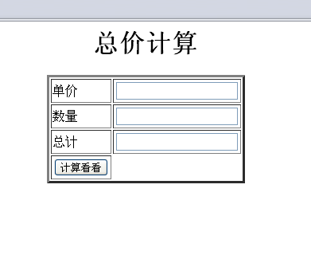
算术运算符
语法基础
demo11
<HEAD>
<SCRIPT language = "JavaScript">
function calcu( )
{
var numb1= document.calc.num1.value;
var numb2= document.calc.num2.value;
var total=parseFloat(numb1)*parseFloat(numb2);
document.calc.result.value=total;
}
</SCRIPT>
</HEAD>
定义calcu( )计算函数,实现两个数相乘的功能.定义函数的语法：
function 函数名(参数列表)
{
//JavaScript语句；
}
获取表单中输入的数据：
document.表单名.表单元素名.value
计算总价并显示
添加单击事件，单击按钮时调用“calcu()” 函数
…
<INPUT name="getAnswer" TYPE="button" onClick="calcu( )" value="计算看看">

Slide 31
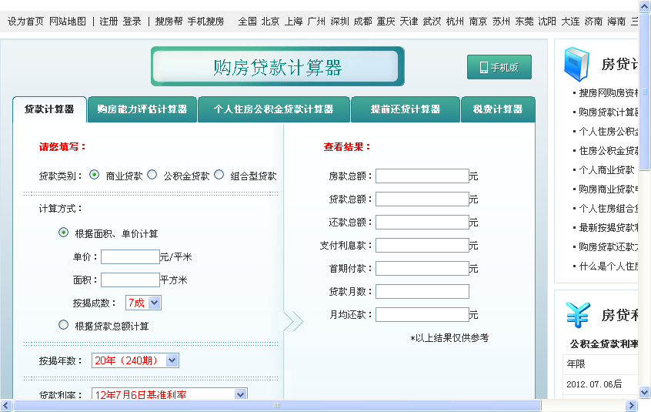
综合运算实例
语法基础
Notes:
具体的计算在：calculate.js文件

Slide 32
求值运算符
语法基础
通常运算符包括：
条件运算符： (condition) ? trueVal : falseVal
typeof 运算符
typeof 运算符返回字符串，该字符串代表操作数的类型
status = (age >= 18) ? "adult" : "minor"
var x = 5;
document.write(typeof(x));

Slide 33
条件语句
语法基础
if …else语句
switch语句
if (condition)
{ statements; }
else
{ statements2; }
switch (expression){
case value1:
statements;
break;
case value2:
statements;
break;
...
default:statements;
}

Slide 34
循环语句
语法基础
for循环
do…while
while
break
Continue
语法和C语言一致

Slide 35
小结
语法基础
网页中嵌入脚本有两种方式：使用<Script>标签或外部 *. js文件
JavaScript 中声明变量：var 变量名
“+”可以用于两个数相加，还可以用于连接字符串
parseInt() 和 parseFloat() 函数将字符串分别转换为整型和小数
eval(string)函数十分有用
运算符号分为算术运算符、比较运算符、逻辑运算符
条件语句分为if语句，if-else语句、if的嵌套

Slide 36
核心对象
核心对象
数组对象
数学对象
字符串对象
日期时间对象

Slide 37
对象与内置对象
核心对象
对象能完成一定的功能
属性(变量)
方法(函数)
Javascript语言是基于对象的,即经常要用到的功能由语言的制定者事先在语言内部以对象的方式实现了,如果要用这些功能则直接使用这些对象

Slide 38
数组对象
核心对象
作用：对大量变量进行快捷的运算和处理
使用：要使用数组,必须创建一个数组对象的实例
Array():数组对象的构造函数
new:创建对象的实例
创建数组对象
Myarr=new Array();
Myarr=new Array(3); //可存放三个元素
Myarr=new Array(“a”,”c”,”d”); //存放了三个元素地数组

Slide 39
数组元素的访问
核心对象
数组中的元素下标从零开始编号.
对数组元素赋值,如下:
Myarr[0]=“a”;
Myarr[1]=“c”;
Myarr[2]=“d”;
读取数组元素的值,如:alert(myarr[2]);
数组允许的最大下标等于数组的元素个数减去1
数组的元素个数 = 数组最大下标 + 1
<script language=“javascript”>
var MyArray = new Array();
MyArray[9] = “hello”;
</script>

Slide 40
数组对象 方法和属性
核心对象
属性：
属性名 | 描 述
length | 数组长度即元素的个数,即使没有为某个元素赋值,它也要算做一个元素，常见用来遍历数组
方法：
方法名 | 描 述
sort() | 排序.按每个元素中字符(含数字)的ASCII码升序排列,如果相同位置上的字符相同则比较下一位的字符
reverse() | 将颠倒数组元素的顺序并返回颠倒后的数组
join() | 把数组的所有元素都转换成字符串，然后再把它们连接起来

Slide 41
例子：级联菜单
核心对象
var city = new Array()
city[0] = new Array("杭州", "宁波", "温州", "绍兴", "金华", "湖州");
city[1] = new Array("南京", "苏州", "无锡", "常州", "镇江", "徐州");
city[2] = new Array("合肥", "翕县", "黄山", "祁门", "休宁");
city[3] = new Array("南昌", "九江", "赣州", "上饶", "新余", "景德镇");
city[4] = new Array("长沙", "株洲", "湘潭", "衡阳", "娄底", "张家界");
var provinceName = new Array("浙江", "江苏", "安徽", "江西", "湖南");
function province()
{
var e = document.form1.province;
for (var i=0; i<provinceName.length; i++)
e.options.add(new Option(provinceName[i], provinceName[i]));
}

Slide 42
核心对象
function cityName(n)
{
var e = document.form1.city;
for (var i=e.options.length; i>0; i--) e.remove(i);
if (n == 0) return;
var a = eval("city"+ n); //得到城市的数组名
for (var i=0; i<a.length; i++) e.options.add(new Option(a[i], a[i]));
}
function window.onload()
{
province(); //初始时给省名下拉菜单赋内容
}

Slide 43
数 学 对 象
核心对象
Math对象是静态对象，对象的方法和属性通过对象名直接访问，而不是对象实例.
Math对象的属性表现为一些常用的数学常量.它们的值不可改变.
Math.PI:圆周率
Math对象的方法表现为一些常用的数学运算函数.
max(,,,,)方法:返回各个参数中最大的数
min(,,,)方法:返回各个参数中最小的数
abs()方法:返回绝对值
sin()方法:返回参数的正弦值,参数为弧度
sqrt()方法:求输入参数的平方根

Slide 44
数学对象
核心对象
round():四舍五入为整数
random():返回0-1的随机小数
floor():取整,返回比参数小的最大整数
ceil():返回大于或等于参数的最近整数

Slide 45
核心对象
例子：
function doCal()
{
do{
var sqrtNum;
var num=prompt('您要求的是哪个数的平方根,请您输入这个数!','');
sqrt=Math.sqrt(num);
document.write(num+"的平方根为:"+sqrt+"<br>");
flag=confirm("要继续计算下一个数的平方根吗?")
}
while(flag)

Slide 46
数学对象
核心对象
 | 名称 | 说 明
属性 | PI | ∏ 的值， 约等于 3.1415
 | LN10 | 10 的自然对数的值，约等于 2.302
 | E | Euler 的常量的值，约等于 2.718。Euler 的常量用作自然对数的底数
方法 | abs(y) | 返回 y 的绝对值
 | sin (y) | 返回 y 的正弦，返回值以弧度为单位。
 | cos (y) | 返回 y 的余弦，返回值以弧度为单位
 | tan (y) | 返回 y 的正切，返回值以弧度为单位
 | min (x, y) | 返回 x 和 y 两个数中较小的数
 | max (x, y) | 返回 x 和 y 两个数中较大的数
 | random | 返回0-1的随机数
 | round (y) | 四舍五入取整
 | sqrt (y) | 返回 y 的平方根

Slide 47
访问样式表(补充)
核心对象
JavaScript 能够动态的改变应用到文档中各个元素的样式
命名规范：JavaScript中的Css 性质
Css样式表中的属性，在JavaScript中都可以访问元素的style属性中相应的属性进行访问
如果一个Css样式属性名称含有连字符，去掉连字符，且原来紧接在连字符后面的字母改为大写
<input style=“width:20px” value=“测试” name=“txtTest”>
javascript: document.frm.txtTest.style.width = “40px”;
<input style=“font-size:20px” value=“测试” name=“txtTest”>
javascript: document.frm.txtTest.style.fontSize = “24px”;

Slide 48
Random应用 变色的文字
核心对象
<script language="javascript">
function color() // color 函数用来获取随机颜色值
{
r = Math.floor( Math.random()*256 ); //随机数取得红色数值
g = Math.floor( Math.random()*256 ); //随机数取得绿色数值
b = Math.floor( Math.random()*256 ); //随机数取得蓝色数值
return “rgb(” + r + “,” + g +“,”+ b + “)”; //将结果拼接成样式表需要 //的格式返回
}
function RandomText() //用来设定文字样式
{
document.getElementById("txt_01").style.color = color();
document.getElementById("txt_02").style.color = color();
document.getElementById("txt_03").style.color = color();
……
//以上操作对分别对<span>标签中的文字设定样式，设定结果为color() //函数的返回值
setTimeout( “RandomText()”,300); //设定定时器,延迟300秒调用函数RandomText()
}
</script>

Slide 49
字符串对象
核心对象
String对象用于控制字符串的格式,或对字符串进行运算
创建字符串对象:
Var mystr=new String(“……”)//构造函数
Var mystr=“……”//字义字符串变量
Mystr=“……”//为变量赋值
length属性:取得字符串长度(字符个数)

Slide 50
字符串对象
核心对象
方法:[与字符串格式相关]
big()/small():增大/缩小字符串的文本大小
bold()/italics():使字符串以粗体/斜体显示
fontcolor():设置字符串的文本颜色
strike():使字符串文本以删除线格式显示
sup()/sub():将字符串文本显示为上标/下标
toUpperCase()/toLowerCase():将字符串的所有字符转换成大写/小写

Slide 51
字符串对象
核心对象
 | 名 称 | 说 明
属性 | length | 返回字符串的长度
方法 | big( ) | 增大字符串文本
 | blink( ) | 使字符串文本闪烁（IE 浏览器不支持）
 | bold( ) | 加粗字符串文本
 | fontcolor( ) | 确定字体颜色
 | italics( ) | 用斜体显示字符串
 | indexOf(“子字符串”，起始位置 ) | 查找子字符串的位置
 | strike( ) | 显示加删除线的文本
 | sub( ) | 将文本显示为下标
 | … | …
 | toLowerCase( ) | 将字符串转换成小写
 | toUpperCase( ) | 将字符串转换成大写

Slide 52
日期对象
核心对象
日期对象的创建:
mydate=new Date() 创建代表当前日期时间的日期对象
mydate=new Date(“October 1,2013,12:00:00”) 创建代表2013年国庆午时的日期对象
日期对象以系统内存中以数值表示,以1970年1月1日0时0分0秒0毫秒为起始点,每过一毫秒增加1.(UNIX时间戳)

Slide 53
日期对象的方法
核心对象
get方法组→从日期对象中分解出它所处的年月日,星期几,时分秒,毫秒值
getYear()→返回年份数
getMonth()→返回月份数:0-11,应加上1.
getDate()→返回日期数:1-31
getDay()→返回星期几:0-6, 0代表星期日
getHours()→返回小时数:0-23
getMinutes()→返回分钟数:0-59
getSeconds()→返回秒数:0-59
getTime()→返回毫秒数:自起始时刻开始

Slide 54
日期对象的方法
核心对象
set方法组→设置(改变)日期对象的某一部分
setYear()→设置年份数
setMonth()→设置月份数:参数0-11
setDate()→设置日期数:参数1-31
setHours()→设置小时数:参数0-23
setMinutes()→设置分钟数:参数0-59
setSeconds()→设置秒数:参数0-59

Slide 55

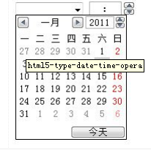
核心对象
HTML5提供了一些用于日期/时间选择的控件。例如，飞机票/火车票的订票网站上经常会看到各种各样的日期选择框，这些控件通常都是用非语义的标签和大量Javascript代码编写而成的。
HTML5中只需要标准的简单方式就可以实现：
<input type="date" name="csserdate"> <input type="time" name="cssertime">上面的代码分别的创建了具有完整功能的日期选择控件和时间输入控件。
支持的浏览器效果Chrome
Opera

Slide 56
小 结
Array对象常用的属性是length
String对象的indexOf( )方法用于查找子字符串
Math对象的random( )方法可以产生0－1的随机数
Date对象有setxxx( )方法用于设置日期和时间，getxxx( )方法用于获得日期和时间

Slide 57
4.3 JavaScript 的DOM对象
什么是HTML DOM
HTML DOM 对象 - 方法和属性
事件处理程序的概念
JavaScript 中的常用事件

Slide 58
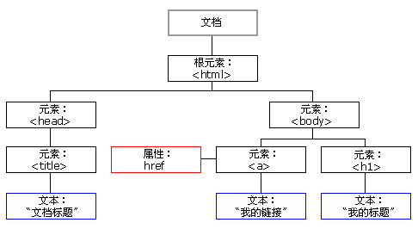
什么是 DOM
当网页被加载时，浏览器会创建页面的文档对象模型（Document Object Model）。
HTML DOM 模型被构造为对象的树。
W3C DOM 标准被分为 3 个不同的部分：
核心 DOM - 针对任何结构化文档的标准模型
XML DOM - 针对 XML 文档的标准模型
HTML DOM - 针对 HTML 文档的标准模型

Slide 59
通过可编程的对象模型，JavaScript 获得了足够的能力来创建动态的 HTML。
JavaScript 能够改变页面中的所有 HTML 元素
JavaScript 能够改变页面中的所有 HTML 属性
JavaScript 能够改变页面中的所有 CSS 样式
JavaScript 能够对页面中的所有事件做出反应

Slide 60
节点的类型
在 HTML DOM 中，所有事物都是节点
整个文档--------------文档节点
每个 HTML 元素--------元素节点
HTML 元素内的文本-----文本节点
每个 HTML 属性--------属性节点
注释------------------注释节点

Slide 61
HTML DOM 对象 - 方法和属性
一些常用的 HTML DOM 属性：
innerHTML - 节点（元素）的文本值
parentNode - 节点（元素）的父节点
childNodes - 节点（元素）的子节点
attributes - 节点（元素）的属性节点

Slide 62
常用的 HTML DOM 方法--HTML DOM 访问
getElementById() | 返回带有指定 ID 的元素。
getElementsByTagName() | 返回包含带有指定标签名称的所有元素的节点列表（集合/节点数组）。
getElementsByClassName() | 返回包含带有指定类名的所有元素的节点列表。
返回所有<p>元素的一个节点列表，且这些<p>元素必须是id为"maindiv"的元素的后代：
document.getElementById('maindiv').getElementsByTagName("p");
demo11

Slide 63
常用的 HTML DOM 方法----修改 HTML 元素
createElement() | 创建元素节点。
createTextNode() | 创建文本节点。
createAttribute() | 创建属性节点。
如需向 HTML DOM 添加新元素，首先必须创建该元素，然后把它追加到已有的元素上。
demo12
demo13

Slide 64
常用的 HTML DOM 方法—其它
方法 | 描述
appendChild() | 把新的子节点添加到指定节点。
removeChild() | 删除子节点。
replaceChild() | 替换子节点。
insertBefore() | 在指定的子节点前面插入新的子节点。
getAttribute() | 返回指定的属性值。
setAttribute() | 把指定属性设置或修改为指定的值。
appendChild() 方法，将新元素作为父元素的最后一个子元素进行添加。
还可以使用可以使用 insertBefore()
demo

Slide 65
function changeElement()
{
if(!document.getElementById||!document.createTextNode){return;}
var para=document.createElement("li");//创建新增加的元素节点li
var node=document.createTextNode("我是新来的");//创建文本节点
para.appendChild(node);//向元素节点添加文本节点
var i_element=document.getElementsByTagName("li");
var length=i_element.length;//取得li的长度
var element=document.getElementsByTagName(“li”)[length-1];//找到最末节点
element.appendChild(para);//向末尾添加节点
document.getElementById("div2").innerHTML="增加新的元素";//修改HTML内容
document.getElementById("div2").style.color="blue";//修改样式
}
function deleteElement()
{
var x=document.getElementById("div2");
x.parentNode.removeChild(x);
}

Slide 66
事件
类似于WINDOWS窗体及控件上触发的事件.
浏览器运行过程中的系统动作,用户浏览网页过程中的用户动作,导致在浏览器窗口上,网页文档上,页面元素上触发相应的事件.

Slide 67
JavaScript 事件
事件名 | 说明
onClick | 鼠标单击
onChange | 文本内容或下拉菜单中的选项发生改变
onFocus | 获得焦点，表示文本框等获得鼠标光标。
onBlur | 失去焦点，表示文本框等失去鼠标光标。
onMouseOver | 鼠标悬停，即鼠标停留在图片等的上方
onMouseOut | 鼠标移出，即离开图片等所在的区域
onMouseMove | 鼠标移动，表示在<DIV>层等上方移动
onLoad | 网页文档加载事件
onSubmit | 表单提交事件
onMouseDown | 鼠标按下
onMouseUp | 鼠标弹起

Slide 68
<script language="javascript">
function hello()
{
alert("欢迎光临");
}
function byebye()
{
alert("请慢走，欢迎下次再来~");
}
</script>
</head>
<body onLoad="hello()" onUnload="byebye()">
</body>
Demo18

Slide 69
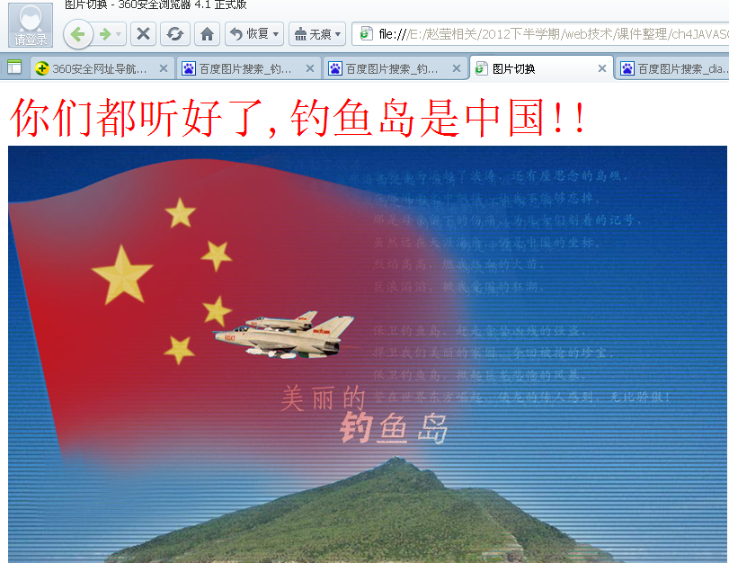
onMouseOver和 onMouseOut事件
onMouseOver="src='钓鱼岛是中国的1.jpg'"
表示本图片的图片名称替换为钓鱼岛是中国的1.jpg。
请注意：
由于外面两端已有双引号，为区别起见，钓鱼岛是中国的1.jpg 改用为单引号括起来。
添加事件处理 ：
切换图片
<HTML>
<HEAD>
<TITLE>图片切换</TITLE>
</HEAD>
<BODY>
<FONT SIZE="18" COLOR="#FF0000">你们都听好了,钓鱼岛是中国!!</FONT>
<IMG src=“钓鱼岛是中国的1.jpg” name=“picture” width=“800”
height=“600” onMouseOver=“ src=‘钓鱼岛是中国的1.jpg’ ”
onMouseOut=“ src=‘钓鱼岛是中国的3jpg’ ”>
</BODY>
</HTML>

Slide 70
4.4 JavaScript 中的浏览器对象
常用的浏览器对象
window
document
History
Location
JavaScript与表单的操作

Slide 71
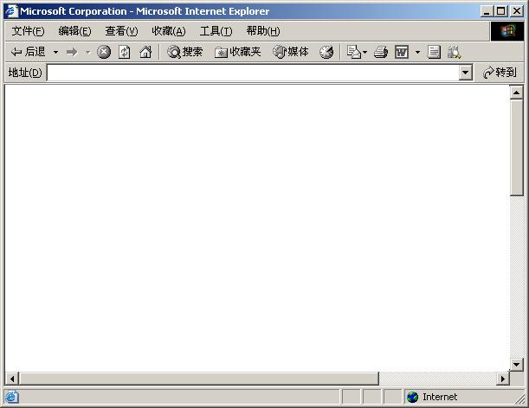
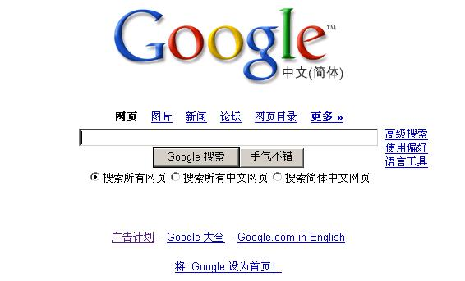
4.4 JavaScript 的浏览器对象
Window
窗口对象
http://www.google.com
location
地址对象
浏览器对象的分层结构
document
文档对象
window.document.myform.text1
FORM
表单对象
Notes:
讲解要点：
我们上网时，一般是在IE浏览器中，键入某个网址：如www.google.com，然后打开google网页，
引出浏览器对象。
1）整个浏览器窗口，称为window窗口对象。
2）窗口对象又包括上方的地址栏和下方的页面内容。地址栏称为location地址对象，表示网页的地址信息。
3）下方的页面内容代表整个网页文档，称为document文档对象，存放网页的文档信息。
4）文档对象又包含段落、图片、表单等。例如表单对象FORM
5) 总结：从这张图可以看出，浏览器对象是分层次的.
所以表单中的文本框完整的名称应该是：
window.document.myform.text1 ，其中window可以省略，所以我们前面写为：
document.myform.text1 就是这样来的。

Slide 72
window 对象属性
名称 | 说明
document | 对象，表示给定浏览器窗口中的 HTML 文档。
history | 对象，包含有关客户访问过的URL的信息。
location | 对象，包含有关当前 URL 的信息。
name | 设置或检索窗口或框架的名称。
status | 设置或检索窗口底部的状态栏中的消息。
screen | 对象，包含有关客户端的屏幕和显示性能的信息。 (screen.width和screen.height属性分别储存屏幕的宽度和高度，单位为像素)
closed | 只读布尔值，声明了窗口是否已经关闭。
frames[] | 对象，框架数组，可以通过下标访问子窗口

Slide 73
window对象方法
方 法 | 说 明
alert (“提示信息") | 显示包含消息的对话框。
confirm（“提示信息”） | 显示一个确认对话框，包含一个确定取消按钮
prompt（”提示信息“） | 弹出提示信息框
open ("url","name") | 打开具有指定名称的新窗口，并加载给定 URL 所指定的文档；如果没有提供 URL，则打开一个空白文档
close ( ) | 关闭当前窗口
setTimeout（”函数”,毫秒数） clearTimeout(定时器对象) | 设置定时器：延时指定毫秒值后执行某个函数
setInterval （”函数”,毫秒数） clearInterval(定时器对象) | 设定每隔多少毫秒执行函数
moveTo() | 把窗口移动到一个绝对位置

Slide 74
<script type="text/javascript">
function open_win()
{
window.open("http://www.cumt.edu.cn")
}
</script>
<input type=button value="Open Window" onclick="open_win()" />
demo19

Slide 75
Document对象的属性
每个载入浏览器的 HTML 文档都会成为 Document 对象。
Document 对象使我们可以从脚本中对 HTML 页面中的所有元素进行访问。
名 称 | 说 明
bgColor | 设置或检索 Document 对象的背景色
body | 指定文档正文的开始和结束
forms[] | 对象，Form对象的一个数组，该对象代表文档中的<form>元素
images[] | Image对象的一个数组，该对象代表文档中的<img>元素
title | 包含文档的标题
location | 对象，包含关于当前 URL 的信息 (不推荐使用)
URL | 设置或检索当前文档的 URL
linkColor | 设置或检索文档链接的颜色
vlinkColor | 设置或检索用户访问过的链接的颜色
alinkColor | 设置或检索文档中所有活动链接的颜色

Slide 76
Document
方法
方法 | 描述
close() | 关闭用 document.open() 方法打开的输出流，并显示选定的数据。
getElementById() | 返回对拥有指定 id 的第一个对象的引用。
getElementsByName() | 返回带有指定名称的对象集合。
getElementsByTagName() | 返回带有指定标签名的对象集合。
open() | 打开一个流，以收集来自任何 document.write() 或 document.writeln() 方法的输出。
write() | 向文档写 HTML 表达式 或 JavaScript 代码。
writeln() | 等同于 write() 方法，不同的是在每个表达式之后写一个换行符。

Slide 77
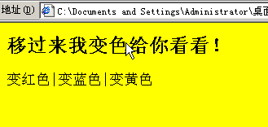
Document对象
<HTML>
<HEAD>
<TITLE>无标题文档</TITLE>
<SCRIPT language="JavaScript">
function change(color)
{
document.bgColor=color ;
}
</SCRIPT>
</HEAD>
<BODY>
<H2> 移过来我变色给你看看！</H2>
<FONT size=4>
<SPAN onMouseOver="change('red')">变红色</SPAN>|
<SPAN onMouseOver="change('blue')">变蓝色</SPAN>|
<SPAN onMouseOver="change('yellow')">变黄色</SPAN>
</FONT>
</BODY>
利用document对象的bgColor属性改变背景色
添加鼠标悬停事件

Slide 78
History对象
History 对象包含用户（在浏览器窗口中）访问过的 URL。
History 对象是 window 对象的一部分，可通过 window.history 属性对其进行访问。
history 对象方法
名称 | 说明
back() | 加载 History 列表中的上一个 URL。
forward() | 加载 History 列表中的下一个 URL。
go("url" or number) | 加载 History 列表中的一个 URL，或要求浏览器移动指定的页面数。
Back ( ) 方法相当于后退按钮
forward ( ) 方法相当于前进按钮
go (1)代表前进1页，等价于forward( )方法；
go(-1) 代表后退1页，等价于back( )方法；

Slide 79
Location对象
location 对象
Location 对象包含有关当前 URL 的信息。
属性
名称 | 说明
host | 设置或检索位置或 URL 的主机名和端口号
hostname | 设置或检索位置或 URL 的主机名部分
href | 设置或检索完整的 URL 字符串
方法
名称 | 说明
assign("url") | 加载 URL 指定的新的 HTML 文档。
reload() | 重新加载当前页
replace("url") | 通过加载 URL 指定的文档来替换当前文档

Slide 80
<script language="javascript">
function fun( ){
location.href=document.myform.url.value;
}
</script>
<FORM METHOD=POST ACTION="" name="myform">
网站： <SELECT name="url" onChange="fun1( )">
<OPTION VALUE="#">== 请选择要浏览的站点 ==</OPTION>
<OPTION VALUE="http://www.cumt.edu.cn">矿大主页</OPTION>
<OPTION VALUE="http://lib.cumt.edu.cn/">矿大图书馆</OPTION>
</SELECT>
</FORM>
Demo20

Slide 81
多种方式加载页面
1. 超级链接
<a href=“a.html” target=“_blank”>页面</a>
2. window.open(“a.html”,”名称”,”设置”)
在新窗口中加载页面，可以设置新窗口的相关属性
3. document.URL=“a.html” 和 location.href=“a.html”
加载页面，同时历史记录中保存相关信息
4. Location.replace(“a.html”)/Location.assign(“a.html”)
加载页面，在浏览器历史记录中不保存相关网页信息

Slide 82
Navigator浏览器对象
Navigator浏览器对象，包含了正在使用的 Navigator 的版本信息。反映了当前使用的浏览器的资料。JavaScript 客户端运行时刻引擎自动创建 navigator 对象。
属性 | 描述 | IE | F | O
appCodeName | 返回浏览器的代码名。 | 4 | 1 | 9
appMinorVersion | 返回浏览器的次级版本。 | 4 | No | No
appName | 返回浏览器的名称。 | 4 | 1 | 9
appVersion | 返回浏览器的平台和版本信息。 | 4 | 1 | 9
browserLanguage | 返回当前浏览器的语言。 | 4 | No | 9
cookieEnabled | 返回指明浏览器中是否启用 cookie 的布尔值。 | 4 | 1 | 9
cpuClass | 返回浏览器系统的 CPU 等级。 | 4 | No | No
onLine | 返回指明系统是否处于脱机模式的布尔值。 | 4 | No | No
platform | 返回运行浏览器的操作系统平台。 | 4 | 1 | 9
systemLanguage | 返回 OS 使用的默认语言。 | 4 | No | No
userAgent | 返回由客户机发送服务器的 user-agent 头部的值。 | 4 | 1 | 9
userLanguage | 返回 OS 的自然语言设置。 | 4 | No | 9
Demo21

Slide 83
JS与表单的操作
demo14
1、JS与文本框 type=“text”
<script language="javascript">
function show(){
var value = document.myform.name.value ;
alert("输入的内容是：" + value) ;
}
</script>
<form action="" method="post" name="myform">
请输入内容：<input type="text" name="name">
<input type="button" value="显示" onclick="show()">
</form>

Slide 84
2、JS与单选框 type=“radio”
function show(){
var name = document.myform.name.value ;
alert("姓名：" + name) ;
var sex ; // 表示性别
if(document.myform.sex[0].checked) {
sex = document.myform.sex[0].value ;
} else {
sex = document.myform.sex[1].value ;
}
alert("性别：" + sex) ;
}
<form action="test.htm" method="post" name="myform">
姓名：<input type="text" name="name"><br>
性别：<input type="radio" name="sex" value="男" checked>男
<input type=“radio” name=“sex” value=“女” >女
<input type="button" value="显示" onclick="show()">
</form>
demo15
demo15

Slide 85
3、JS与复选框 type=“checkbox”
function show(){
var inst = "" ;
for(i=0 ; i<document.myform.inst.length; i++){
if(document.myform.inst[i].checked){
inst += document.myform.inst[i].value + "、" ;
}
alert("兴趣：" + inst) ;
}
}
<form action="test.htm" method="post" name="myform">
兴趣： <input type="checkbox" name="inst" value="唱歌">唱歌
<input type="checkbox" name="inst" value="游泳">游泳
<input type="checkbox" name="inst" value="跳舞">跳舞
<input type="checkbox" name="inst" value="编程" checked>编程
<input type="checkbox" name="inst" value="上网">上网<br>
<input type="button" value="显示" onclick="show()">
demo15
demo16
Demo16修改

Slide 86
RegExp对象
RegExp ：用来完成正则表达式的操作，每一条正则表达式模式对应一个RegExp对象实例。
创建方法：
显示构造函数法 ：new RegExp(pattern, attributes);
直接量语法：/pattern/attributes
attributes 是一个可选的字符串，
“g”：全局匹配
“i”：区分大小写的匹配
“m”：多行匹配
Var rge=new RegExp(“^\w+$”,i)
Var =/^\w+$”/i

Slide 87
RegExp 对象方法
RegExp 对象有 3 个方法：test()、exec() 以及 compile()。
test()
test() 方法检索字符串中的指定值。
返回值是 true 或 false。
例子：
var patt1=new RegExp("est"); document.write(patt1.test("The best things in life are free"));

Slide 88
exec( )
检索字符串中的指定值。返回一个数组，其中存放匹配的结果。如果未找到匹配，则返回值为 null。
var patt1=new RegExp("est"); document.write(patt1.exec("The best things in life are free"));
输出结果：est

Slide 89
function validate(f)
{
var name=f.name.value;
var flag=1;
var RegName=/^[\w\d]*$/;
if(!RegName.test(name))
{
alert("用户名只能是数字和字母");
f.name.focus();
f.name.select();
flag=-1;
}
var email=f.email.value;
var RegEmail=/^\w+([_.][\w\d])*@\w+([_.]\w)*\.\w+([_.]\w+)*$/;
if(!RegEmail.test(email))
{
alert("Email格式不正确，请重新输入");
f.email.focus();
f.email.select();
flag=-1;
}
if(f.password==null||f.password==" ")
{
alert("密码不能为空");
flag=-1;
}
if(flag==-1)
{
return false
}
else
return true;
}
检验：姓名只能为数字和字母
Email格式
密码不能为空
demo17

Slide 90
JavaScript 框架（库）
JavaScript 高级程序设计（特别是对浏览器差异的复杂处理），通常很困难也很耗时。
为了应对这些调整，许多的 JavaScript 库应运而生。这些 JavaScript 库常被称为 JavaScript 框架
jQuery，Prototype ，Dojo ，YUI ，Ext JS

Slide 91

4.5 jQuery
jQuery 是一个 JavaScript 库,可以 极大地简化了 JavaScript 编程。
主要的 jQuery 函数为： $() 函数（jQuery 函数）。通过向该函数传递 DOM 对象，返回 jQuery 对象，使用 jQuery的 功能。
jQuery 允许通过 CSS 选择器来选取元素。
在 JavaScript 中，可以分配一个函数以处理窗口加载事件
Write less, do more
http://api.jquery.com/
Notes:
很多大公司都在使用 jQuery， 例如:Google,Microsoft,IBM

Slide 92
HTML是由多种骨头(标签)组成的骨架。
HTML5是更多的新骨头(标签),同时去掉了以前觉得不好用的骨头.
CSS是皮肤。CSS3是更美的皮肤
JS控制单个动作。(抬手,张嘴,放下手,抬腿,转头,握拳等)
jQuery是把一组常用动作编排成了一个招式。

Slide 93
下载jQuery库，地址 http://jquery.com/
注意不同的库版本
<script src="jquery-2.1.4.min.js"></script>
从 CDN 中载入 jQuery, 如从 Google 中加载 jQuery
<script src="http://code.jquery.com/jquery-3.3.1.min.js" integrity="sha256-FgpCb/KJQlLNfOu91ta32o/NMZxltwRo8QtmkMRdAu8=" crossorigin="anonymous"></script>//
<script src=“https://apps.bdimg.com/libs/jquery/2.1.4/jquery.min.js”>//百度
demo1
Notes:
在网页中我们经常使用jQuery库，选择使用的jQuery加载源，能有效加快网站的加载速度，目前最佳的选择就是使用使用百度、新浪、谷歌或微软的 jQuery，如果你的站点用户是国内的，建议使用百度、又拍云、新浪等国内CDN地址，如果你站点用户是国外的可以使用谷歌和微软。

Slide 94
jQuery 库包含的特性
HTML 元素选取与操作
CSS 操作
HTML 事件函数
JavaScript 特效和动画
HTML DOM 遍历和修改
AJAX

Slide 95
jQuery 语法
jQuery 语法是为 HTML 元素的选取编制的，可以对元素执行某些操作。
基础语法：$(selector).action()
美元符号定义 jQuery对象
选择符（selector）“查询”和“查找” HTML 元素
jQuery采用函数式编程
jQuery采用链式编程
可以把动作/方法链接在一起，允许在一条语句中运行多个 jQuery 方法（在相同的元素上）。
$("#p1").css("color","red").slideUp(2000).slideDown(2000);
Notes:
jQuery js+query 查询什么呢？ HTML 元素，并对它们执行"操作"（actions）。
函数式编程非常强大、健壮并且优雅。它对于大型数据结构非常有用并且高效。function实际上是一种对象，它可以“存储在变量中，通过参数传递给(别一个)函数(function)，在函数内部创建，从函数中返回结果值”。我们可以像使用变量一样使用函数，作为另一个函数的参数，在另一个函数中作为返回结果，在另一个函数中调用它。

Slide 96
jQuery选择器
jQuery 选择器允许对哪些元素组或单个元素进行操作
元素选择器
属性选择器
CSS 选择器
Notes:
Query 使用的语法是 XPath 与CSS 选择器语法的组合。 XPath 是一门在 XML 文档中查找信息的语言。XPath 可用来在 XML 文档中对元素和属性进行遍历。

Slide 97
jQuery 事件
jQuery 事件处理方法是 jQuery 中的核心函数
事件处理程序指的是当 HTML 中发生某些事件时所调用的方法。
<script type="text/javascript" src="jquery.js"></script>
<script type="text/javascript" src="my_jquery_functions.js"></script>
Event 函数 | 绑定函数至
$(document).ready(function) | 将函数绑定到文档的就绪事件（当文档完成加载时）
$(selector).click(function) | 触发或将函数绑定到被选元素的点击事件
$(selector).dblclick(function) | 触发或将函数绑定到被选元素的双击事件
$(selector).focus(function) | 触发或将函数绑定到被选元素的获得焦点事件
$(selector).mouseover(function) | 触发或将函数绑定到被选元素的鼠标悬停事件
Notes:
Dom对象，不能调用JQuery对象的方法和属性。 JQuery对象、也不能调用Dom对象的属性和方法。通过JQuery提供的API创建的对象，是JQuery对象。

Slide 98
jQuery 元素选择器
$(“this”) 选取 当前HTML元素。
$("p") 选取 <p> 元素。
$("p.intro") 选取所有 class="intro" 的 <p> 元素。
$("p#demo") 选取所有 id="demo" 的 <p> 元素。
jQuery 属性选择器
jQuery 使用 XPath 表达式来选择带有给定属性的元素。
$("[href]") 选取所有带有 href 属性的元素。
$("[href='#']") 选取所有带有 href 值等于 "#" 的元素。
$("[href!='#']") 选取所有带有 href 值不等于 "#" 的元素。
$("[href$='.jpg']") 选取所有 href 值以 ".jpg" 结尾的元素。
demo2

Slide 99
jQuery效果操作
jQuery 的 action() 执行对元素的操作
淡入淡出
$(this).hide() - 隐藏当前元素
$("p").hide() - 隐藏所有段落
$(".test").hide() - 隐藏所有 class="test" 的所有元素
$("#test").hide() - 隐藏所有 id="test" 的元素
fadeIn()
fadeOut()
fadeToggle()
fadeTo()
demo3

Slide 100
jQuery效果操作
滑动
动画
slideDown()
slideUp()
slideToggle()
demo4
$(selector).animate({params},speed,callback);
demo5

Slide 101
jQuery CSS 操作函数
CSS 属性 | 描述
css() | 设置或返回匹配元素的样式属性。
height() | 设置或返回匹配元素的高度。
offset() | 返回第一个匹配元素相对于文档的位置。
offsetParent() | 返回最近的定位祖先元素。
position() | 返回第一个匹配元素相对于父元素的位置。
scrollLeft() | 设置或返回匹配元素相对滚动条左侧的偏移。
scrollTop() | 设置或返回匹配元素相对滚动条顶部的偏移。
width() | 设置或返回匹配元素的宽度。

Slide 102
jQuery 查询和操作 HTML
text() - 设置或返回所选元素的文本内容
html() - 设置或返回所选元素的内容（包括 HTML 标记）
val() - 设置或返回表单字段的值
append() - 在被选元素的结尾插入内容
prepend() - 在被选元素的开头插入内容
after() - 在被选元素之后插入内容
before() - 在被选元素之前插入内容
remove() - 删除被选元素（及其子元素）
empty() - 从被选元素中删除子元素
Notes:
jQuery 中非常重要的部分，就是操作 DOM 的能力。
jQuery 提供一系列与 DOM 相关的方法，这使访问和操作元素和属性变得很容易

Slide 103
<script>
function appenddemo()
{
$("p").append("<strong>我是所有</strong>");
}
function removedemo()
{
$('.hello').remove();
}
function replaceAlledemo()
{
$('<h2>我是新替换的</h2>').replaceAll('.inner');
}
</script>
demo

Slide 104
jQuery常用插件
jQuery表单验证插件：Validation
jQuery表单插件：Form
管理Cookie的插件：Cookie
文件上传：Ajax File Upload .
时间、日期和颜色选取：jQuery UI Datepicker .
投票插件(Rating Plugins)

Slide 105
Web开发前端技术
HTML(HTML5)
CSS(CSS3)
JAVASCRIPT
你Hold住吗？

